Slide 1
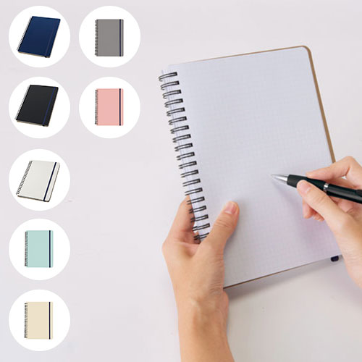
【提案書】
デイリーユースA5ノート
特徴
ノベルティ用として人気が高く、どんな用途にも利用できる5mm方眼のA5ノートです。カラーバリエーションはホワイト、ブラック、ネイビー、ブルー、レッドの5色からお選びいただけます。
納期
納期スペース
仕様
素 材：紙(約80枚)､ポリエステル 他
サイズ：152×216×13mm
包 装：OPP袋
備 考：ブルー・レッド・ネイビー・ブラック・ホワイト
お見積
お見積りスペース

